Slide 1
Sektor Vård och Omsorg Avdelning Hemtjänst Hälso-Sjukvård Tack för inbjudan!

Slide 2
Vårt uppdrag är utifrån den enskildes behov

Slide 3
Information hemtjänst
13 stycken områden Skultorp, Östermalm, Centrum, Bagaren, Havstena, Norrmalm, Hasslum Käpplunda, Billingen, Ryd, Stöpen, Tidan, Natt-Larm
Totalt ca 400 stycken medarbetare
293 stycken undersköterskor, 84 stycken vårdbiträde
86% av tillsvidare personal är undersköterskor i hemtjänsten
Personalomsättning för 2022 var 15% och 3% gått i pension.

Slide 4
Hälso- och Sjukvård
Fyra områden
Tre stycken sjuksköterskeenheter
Kommunrehab 35 medarbetare
813 patienter inskrivna i hemsjukvård. LSS
420 patienter på våra särskilda boenden
Kväll- nattorganisation
Ansvarig för HSL insatser Socialpsykiatri kväll och helg

Slide 5
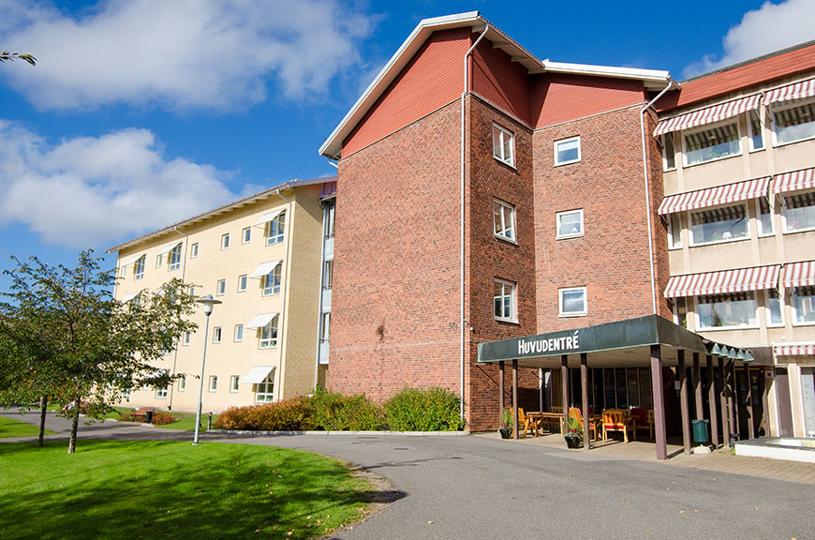
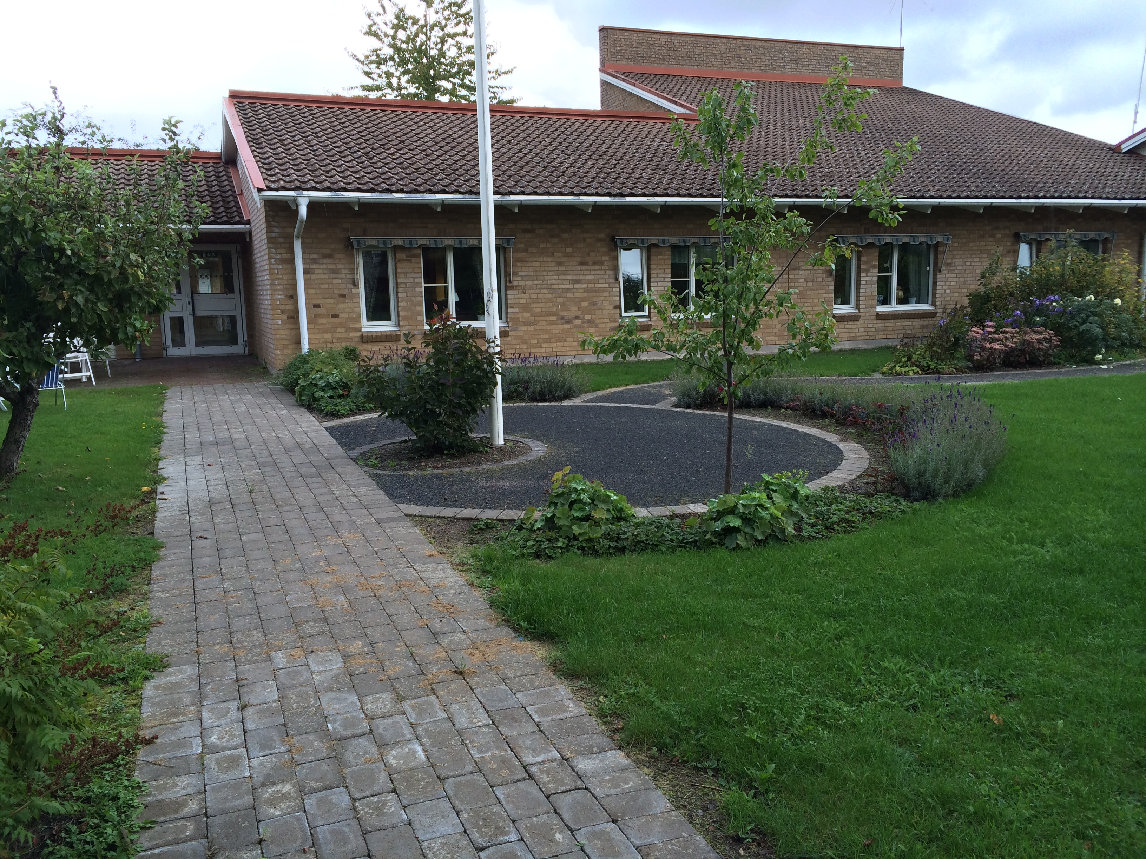
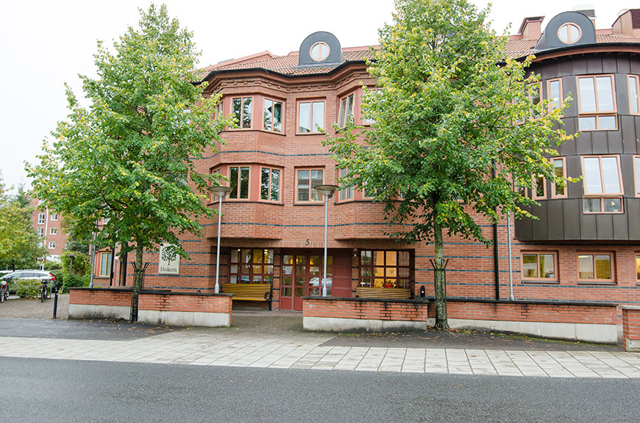
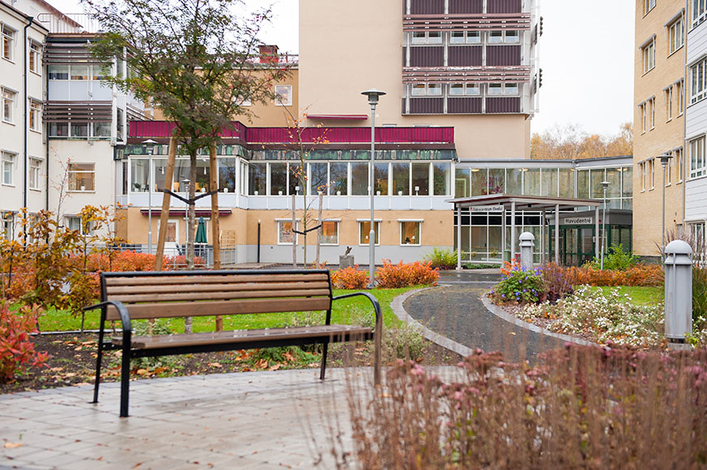
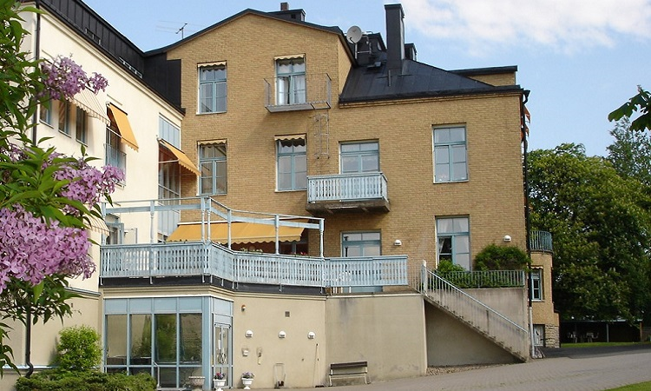
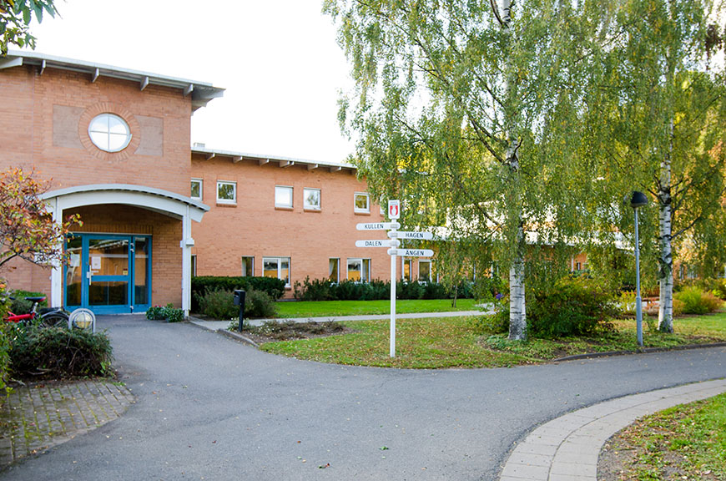
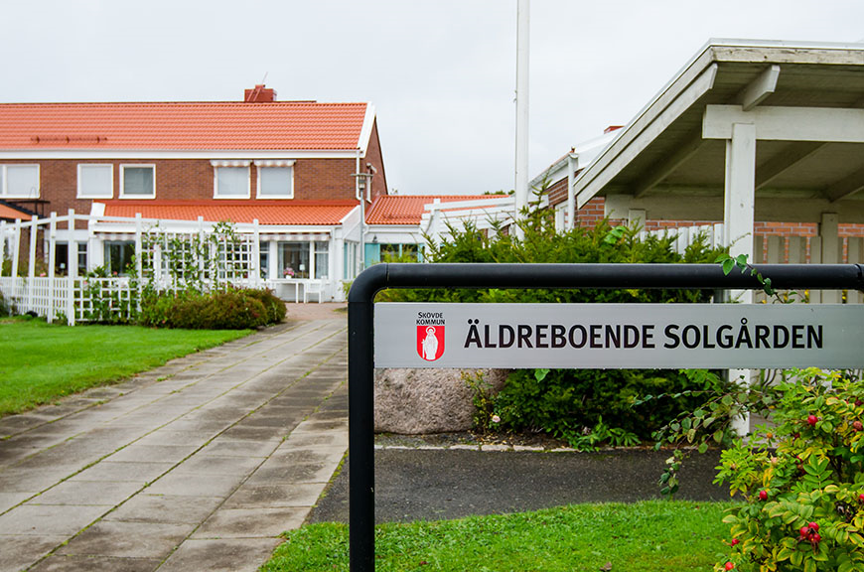
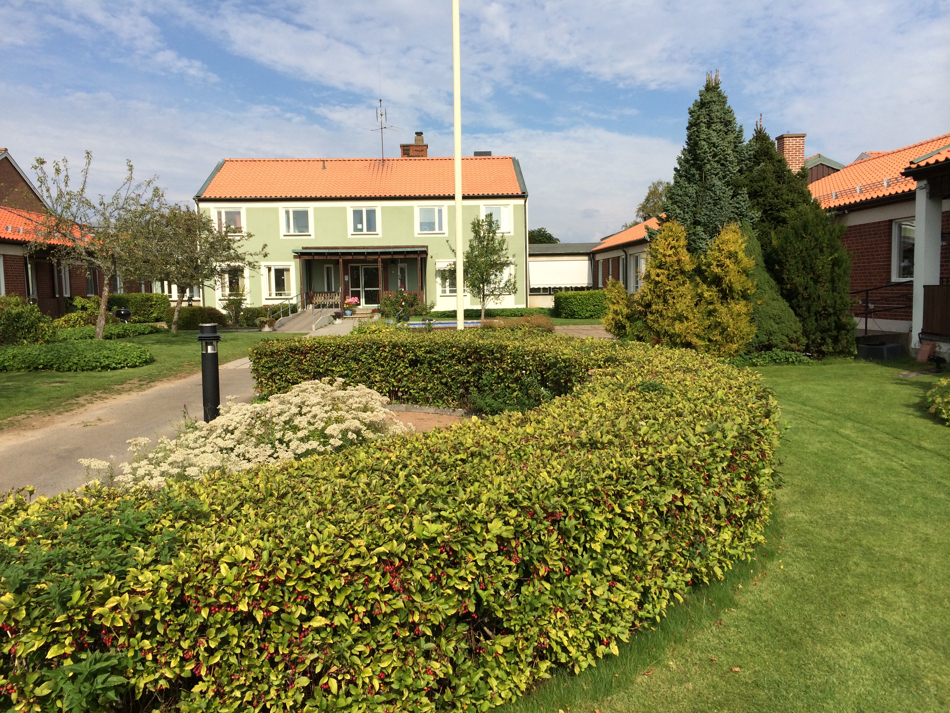
Äldreboende – sjuksköterskor på plats
Tomtegården
Norrmalm
Boken
Ekedal
Skaraborgs läns sjukhem
Hentorp
Solgården
Billingsdal

Slide 6
Sjuksköterskor i Skövde kommun
95 stycken tillsvidare anställda
Under 2023 har 19 stycken av dem lämnat i sin avskedsansökan – 20%
50 stycken inom distrikt – hemsjukvård - 12 stycken slutat 24%
Avslutningssamtal genomförs
Handlingsplan upprättad
Rekrytering genomförd – någon enskild tjänst ej tillsatt
Bemanningsföretag september till november för god introduktion och införande av nytt dokumentationssystem

Slide 7
Frågor

Slide 8
Tack för visat intresse!

